Slide 1
QT1

Slide 2
Category
PROX
Mesa
Audio(MIC1/2/3/4)
PROX_QT
Button
Muon
Strobe Hawking & LED
Camera
Accessory
Battery

Slide 3
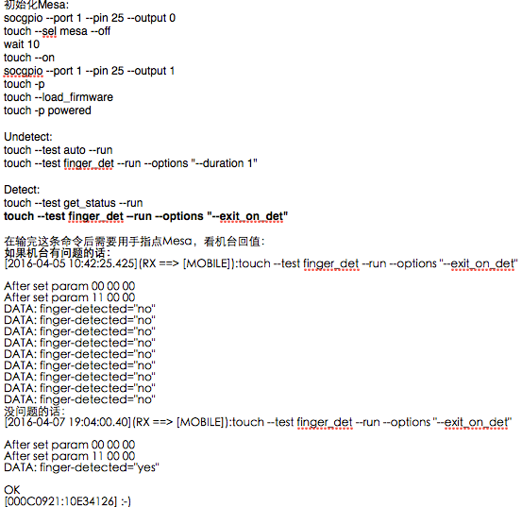
常见Fail
Prox related items:
——命令回Error,一般是回流机，需要更换治具，重启机台重测，如果Fail原因相同，则进FA维修。
X582 Detect Test：
——首先更换治具复测，然后可以手动终端输命令检查，如果仍然回“No”,则进FA维修。

Slide 4
常见Fail
SphereSelfTest:
——与BackCamera相关，会受附近器件磁场作用的影响。一般多测几次，如果还是Fail 则进FA维修。
Button (Ringer):
——手动终端输命令（排除治具issue），如有fail，进FA维修
3K Tone TopSpeaker to MIC3_Frequency(L)
——偶尔有问题，一般是forehead flex撕裂
3K Tone No HAC to MIC4_Frequency
——偶尔有问题，一般是flex撕裂

Slide 5
产线Fail处理原则：
与QT0不同，QT1 多数Fail与治具有关。鉴于治具不稳定因素较多，所以首先要排除治具问题，可以手动输命令（Mesa、Button）或更换治具测试(Audio related items)。

Slide 6
Thank You

